Slide 1
DỮ LIỆU LỚN, INT4418 · NHÓM 6
Verifier-Guided Repair
Sửa chứng minh Lean 4 có kiểm chứng dưới ràng buộc chi phí và độ trễ
Giảng viên: TS. Nguyễn Kiều Linh
Đào Văn Tâm · Trần Quang Đức Dũng · Lâm Thành Trung
Nguyễn Xuân Tùng · Khamsing OUTHAIHUENG · Mekdala Nounou
Notes:
Tâm: Em chào cô và các bạn. Em là Đào Văn Tâm, đại diện Nhóm 6. Đề tài của nhóm là Verifier-Guided Repair: tự động sửa các chứng minh toán học viết bằng Lean bị lỗi, trong giới hạn chi phí và thời gian.

Slide 2
Đề tài: tự động sửa chứng minh Lean bị lỗi, chỉ nhận bản sửa đã kiểm chứng
Nhóm 5
ứng viên Lean
Nhóm 6
phân loại + sửa
Lean
kiểm chứng
Nhóm 7 / 8
chứng minh đúng
63–107 s
10.000
~1.000
kiểm chứng nguội 1 tệp, nạp Mathlib
ứng viên ở mức lớn nhất
token mỗi lần LLM sửa
2
Notes:
Tâm: Lean là ngôn ngữ viết chứng minh toán học để máy tính kiểm tra được từng bước. Mô hình ngôn ngữ lớn, gọi tắt là LLM, viết được hàng loạt chứng minh Lean, nhưng nhiều chứng minh bị Lean từ chối, có khi chỉ vì thiếu một dòng khai báo thư viện. Trong chuỗi dự án của lớp, Nhóm 5 sinh chứng minh, Nhóm 6 sửa các chứng minh lỗi, và chỉ nhận bản sửa khi Lean chấp nhận và đề bài giữ nguyên. Đây là bài toán dữ liệu lớn vì mỗi lần Lean kiểm tra từ đầu mất hơn một phút, số chứng minh lên tới hàng chục nghìn, và mỗi lần gọi LLM đều tốn tiền.

Slide 3
Nhóm đã làm gì: dữ liệu, vòng sửa có kiểm toán, kiểm chứng nhanh, kiểm soát chi phí
Dữ liệu
Vòng sửa
Kiểm chứng
Chi phí
17.031 mẫu lỗi
Nhãn từ Lean
Luật hoặc LLM
Kiểm toán, ≤ 3 lần
Lean chạy liên tục
Nhiều worker
Trần 8 USD/tháng
Ghi mọi lần chạy
Thực nghiệm: Kaggle 4 vCPU · 100 / 1K / 10K mẫu · lặp 3 lần · Gemini 3.5 Flash-Lite
3
Notes:
Tâm: Nhóm làm bốn việc. Thứ nhất, tạo tập 17.031 chứng minh lỗi, nhãn lỗi lấy từ chính thông báo của Lean, và tách riêng tập kiểm tra để không lộ đáp án. Thứ hai, xây vòng sửa lỗi: đọc thông báo lỗi và xếp vào bảy nhóm; sửa bằng luật viết sẵn không tốn tiền, hoặc nhờ LLM sửa kèm thông báo lỗi; cho Lean kiểm tra lại; rồi kiểm toán để chặn bản sửa gian lận như bỏ qua chứng minh hay đổi đề. Mỗi mẫu được thử tối đa ba lần. Thứ ba, giữ Lean chạy liên tục và chạy nhiều bản song song để kiểm tra nhanh. Thứ tư, đặt trần chi phí cho LLM và ghi lại mọi lần chạy để tái lập được. Thực nghiệm chạy trên Kaggle với ba mức 100, 1.000 và 10.000 mẫu, mỗi cấu hình lặp ba lần, dùng Gemini 3.5 Flash-Lite.

Slide 4
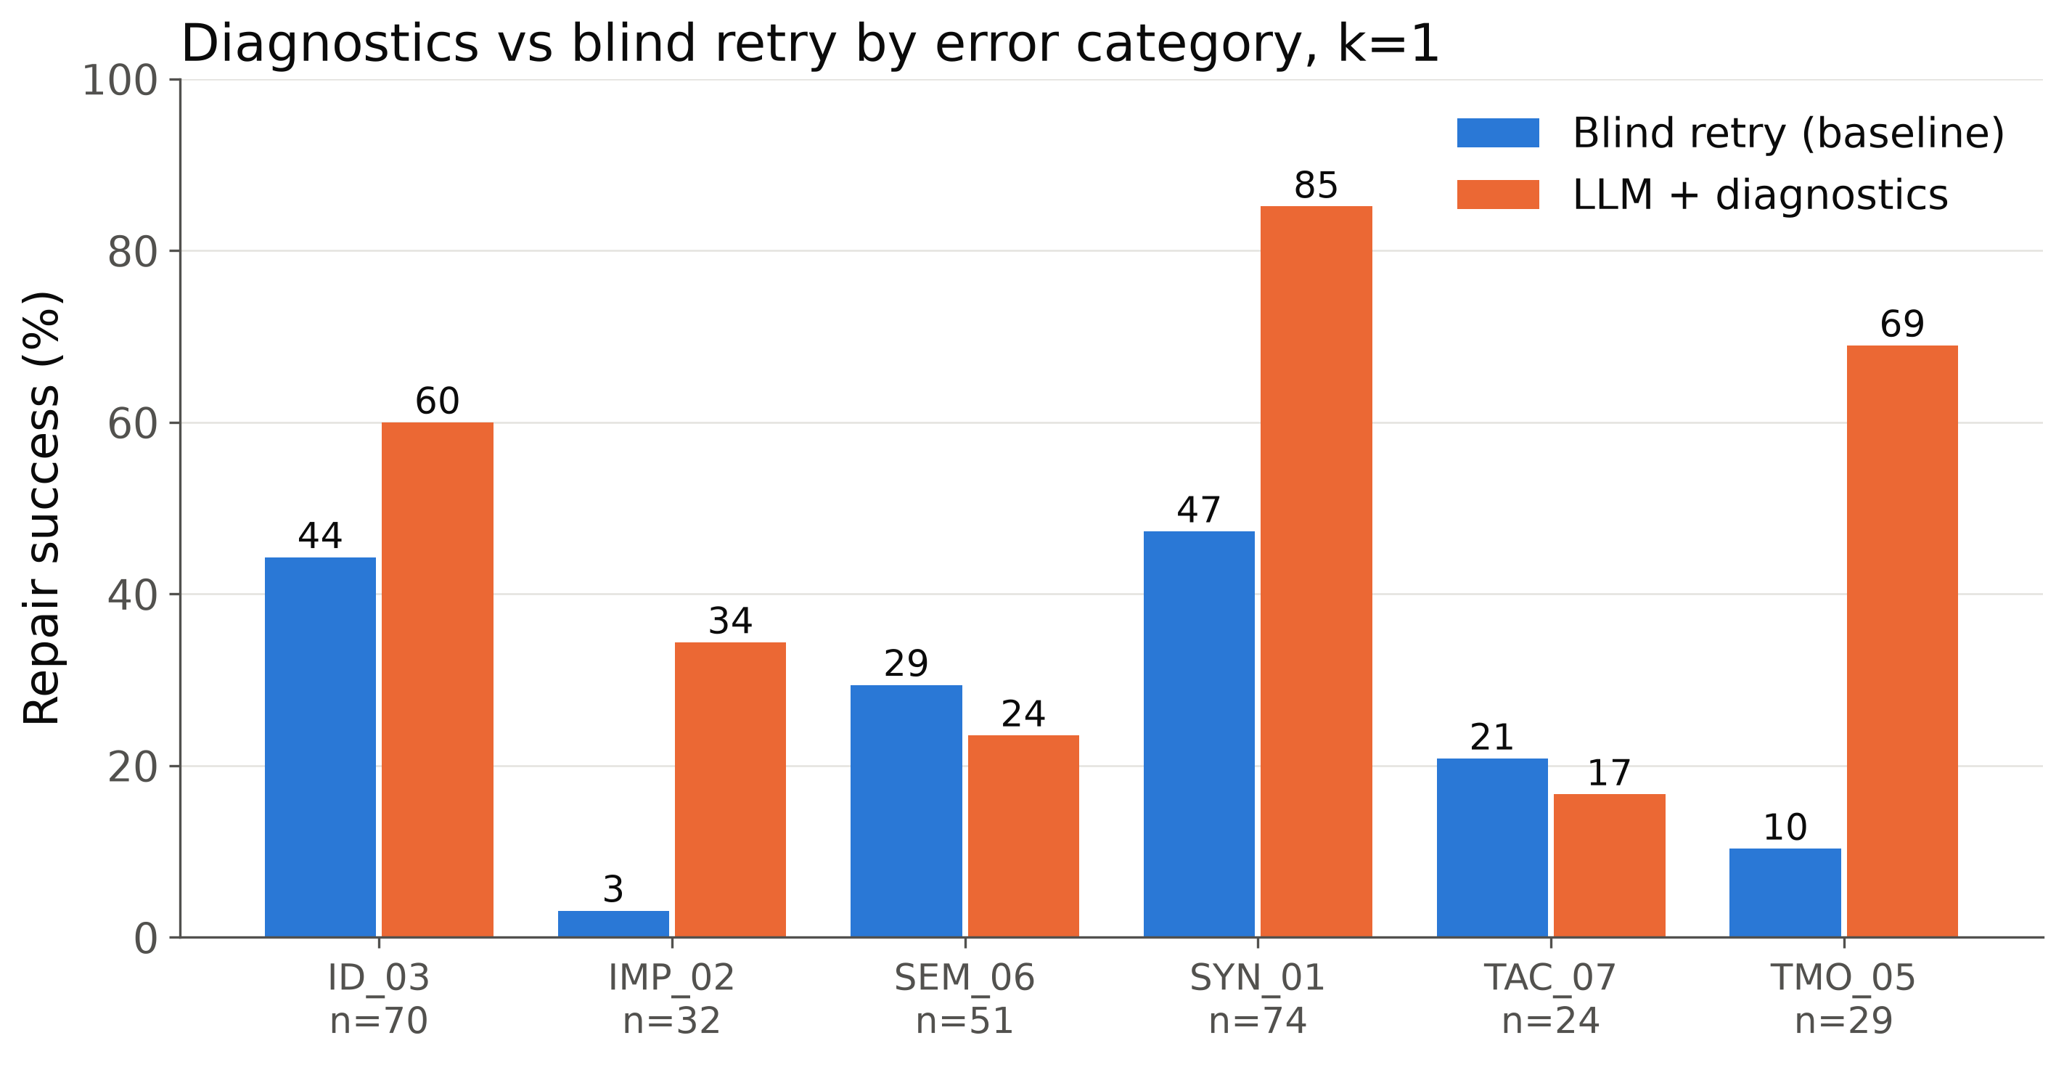
RQ1: thông báo lỗi tăng 22 điểm % và còn rẻ hơn 45%
53,9%
thành công k=1, baseline 31,7%
$1,13
mỗi 1.000 mẫu, baseline $2,05
4
Notes:
Tâm: Về kết quả. Câu hỏi thứ nhất: gửi kèm thông báo lỗi có giúp không. Có. So với chỉ yêu cầu thử lại, tỷ lệ sửa thành công tăng từ 31,7% lên 53,9%, và chi phí giảm 45%, vì mô hình chỉ sửa đúng chỗ hỏng thay vì viết lại cả tệp.

Slide 5
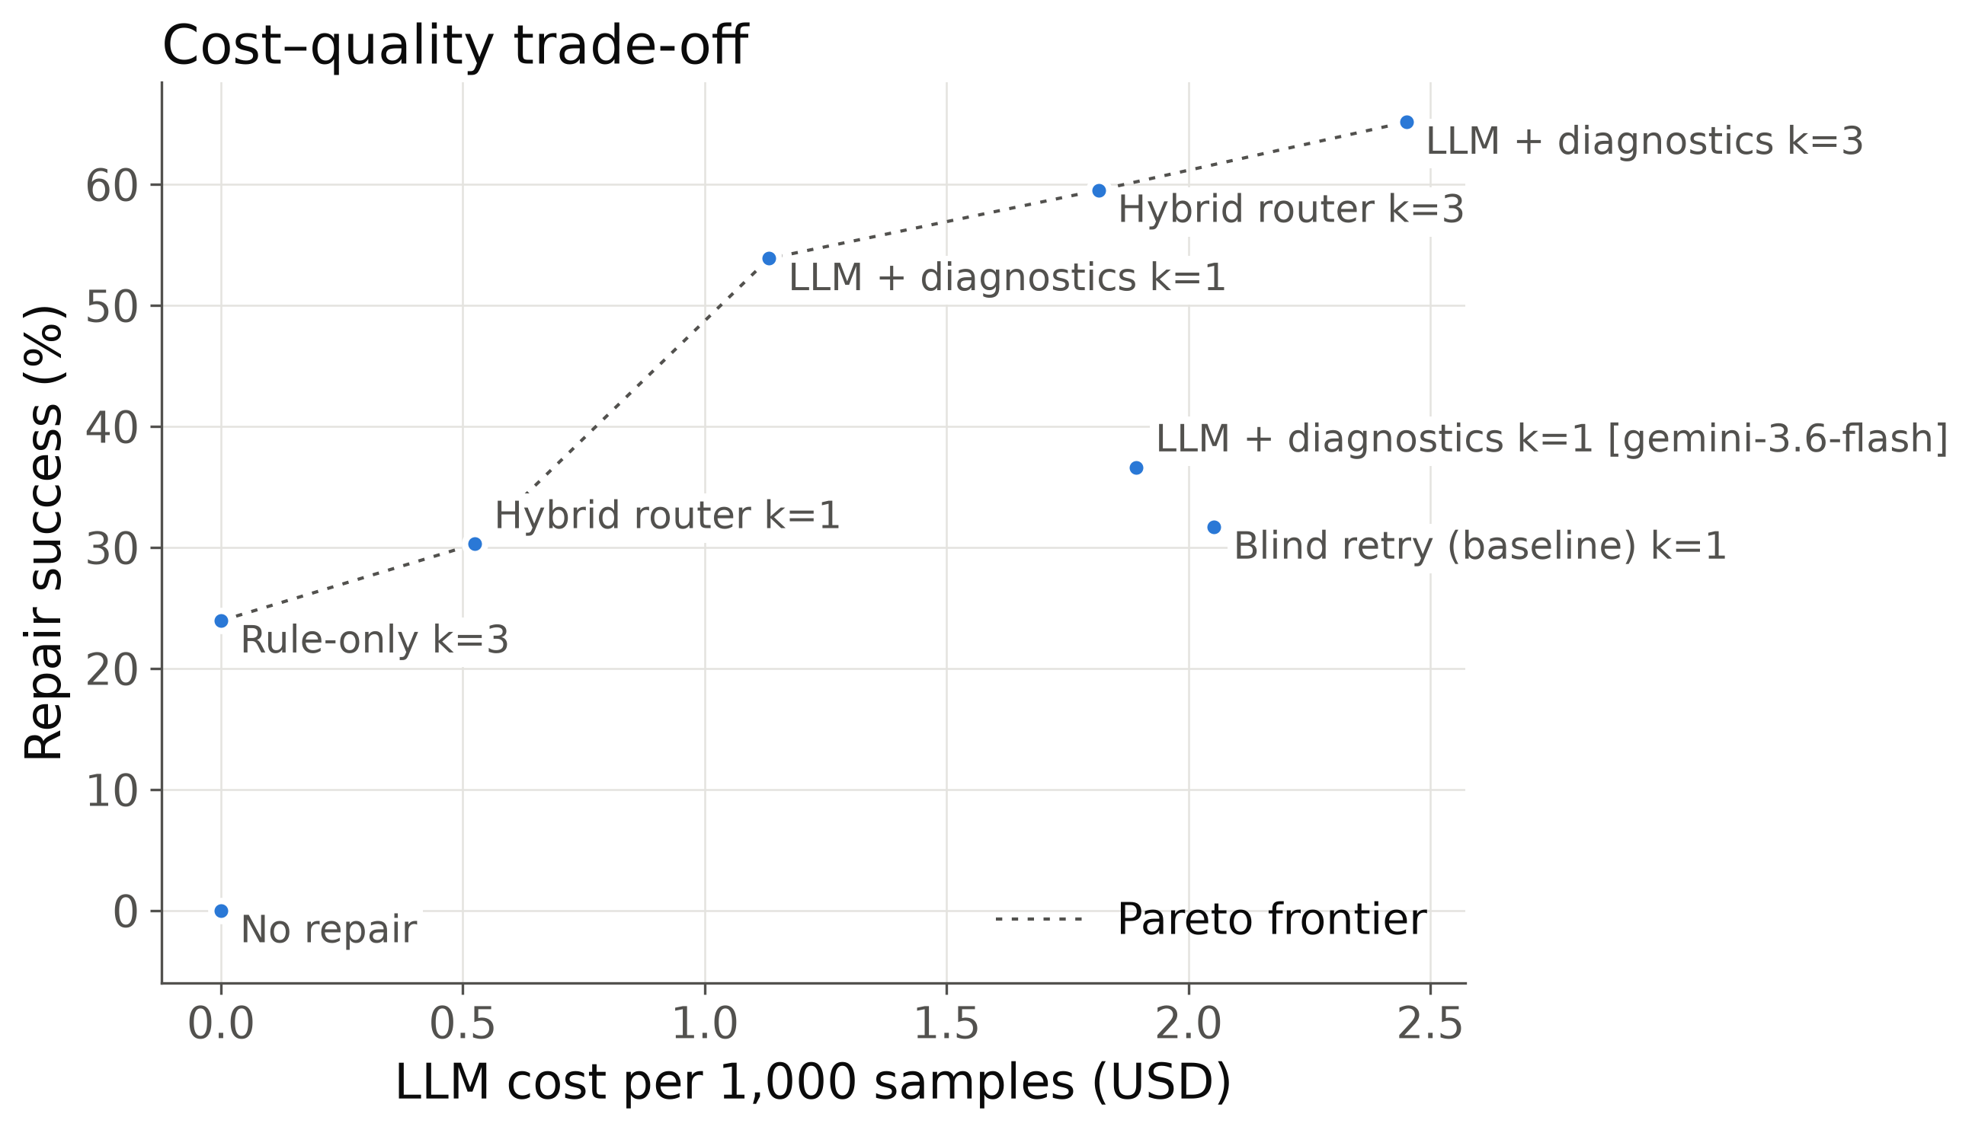
RQ2: LLM thử 3 lần đạt 65,1%; luật chỉ tốt với lỗi đơn giản
65,1%
LLM k=3, $2,45 / 1K mẫu
97–100%
luật với thiếu import, timeout
23,9%
chỉ dùng luật, $0
5
Notes:
Tâm: Câu hỏi thứ hai: nên thử mấy lần và sửa bằng cách nào. Cho LLM thử tối đa ba lần đạt 65,1%, tốn 2,45 đô la Mỹ cho 1.000 mẫu. Luật viết sẵn đúng 97 đến 100% với lỗi thiếu khai báo thư viện và lỗi vượt giới hạn tính toán, nhưng kém với các lỗi còn lại.

Slide 6
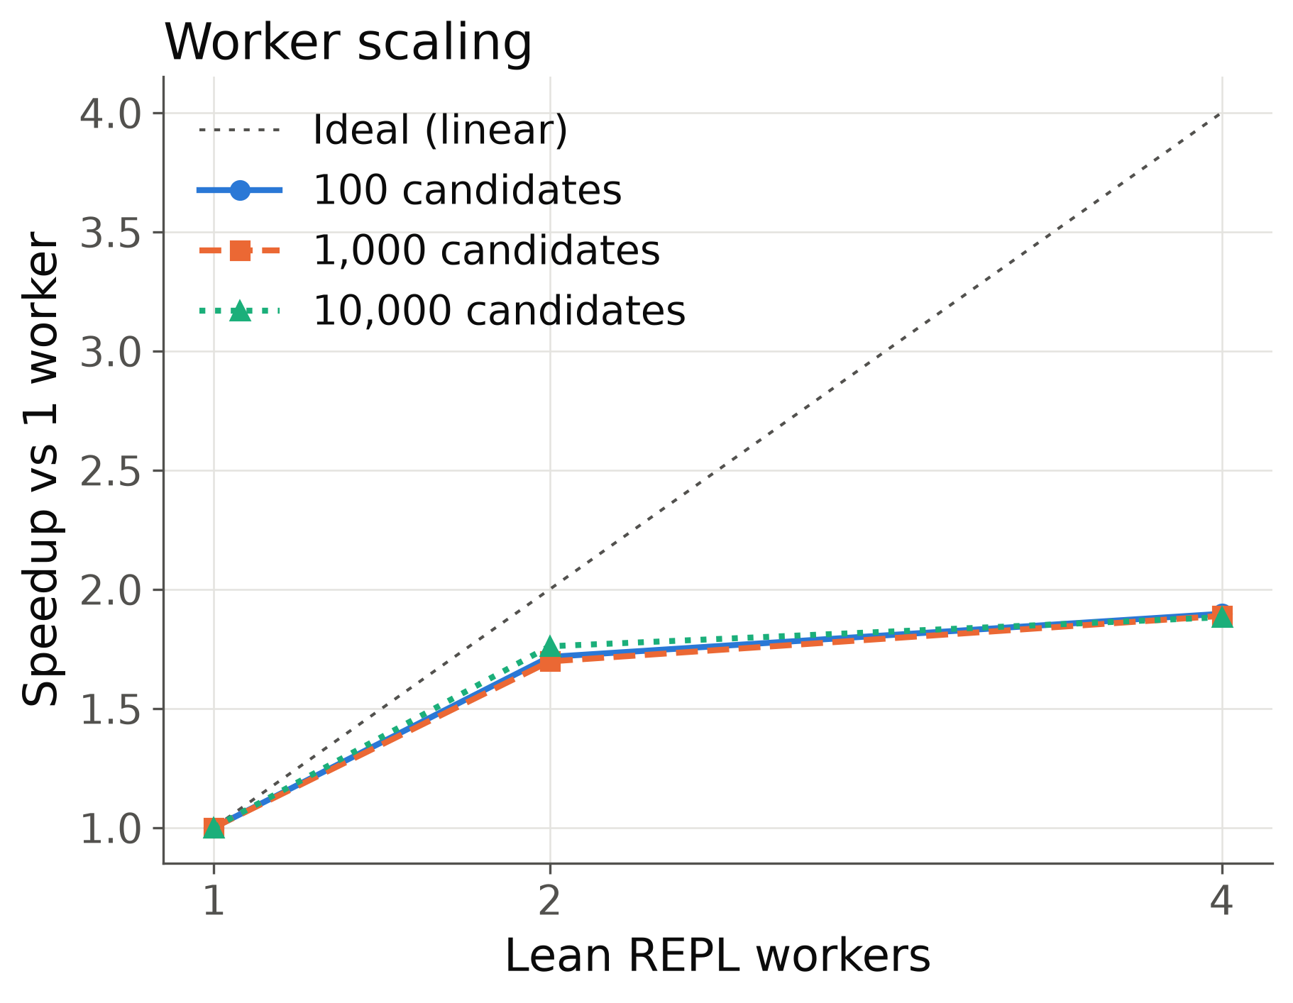
RQ3: REPL nhanh 3–4 bậc; 4 worker chỉ nhanh 1,88× vì nghẽn CPU
3 ms · 23 ms
P50 · P95 với REPL, nguội 63–107 s
1,52 → 2,86
mẫu/s ở 10K, từ 1 lên 4 worker
1,76× · 1,88×
tăng tốc với 2 · 4 worker
6
Notes:
Tâm: Câu hỏi thứ ba: hệ thống mở rộng ra sao. Giữ Lean chạy liên tục làm thời gian kiểm tra một chứng minh giảm từ 63 đến 107 giây xuống khoảng 3 mili giây. Với 10.000 mẫu, 2 tiến trình nhanh gấp 1,76 lần, nhưng 4 tiến trình chỉ nhanh 1,88 lần, vì máy chỉ có 4 nhân CPU.

Slide 7
Kiểm toán là bắt buộc: không có nó, tỷ lệ thành công bị thổi phồng
75,0%
65,1%
17–26%
Lean chấp nhận, LLM k=3
thành công thật sau kiểm toán
bản sửa thất bại đã đổi đề
Kiểm toán chặn
sorry, admit, axiom, native_decide
Thay đổi tên, giả thiết hoặc kết luận của định lý
7
Notes:
Tâm: Bước kiểm toán là bắt buộc: với ba lần thử, 75% bản sửa được Lean chấp nhận, nhưng chỉ 65,1% là sửa thật, phần còn lại đổi đề hoặc bỏ qua chứng minh.

Slide 8
Kết luận: chẩn đoán, kiểm toán, REPL thường trú; sẵn sàng nhận dữ liệu Nhóm 5
Ba bài học
$2,97
Thông báo lỗi: tốt hơn và rẻ hơn
Kiểm toán ngữ nghĩa là bắt buộc
Kiểm chứng cần chạy liên tục, lập lịch
toàn bộ thực nghiệm
6 / 6
tiêu chí nghiệm thu
8
Notes:
Tâm: Tóm lại, gửi thông báo lỗi giúp sửa tốt hơn và rẻ hơn, kiểm toán là bắt buộc, và trình kiểm chứng cần chạy liên tục, được lập lịch. Toàn bộ thực nghiệm tốn 2,97 đô la Mỹ, và hệ thống đã sẵn sàng nhận dữ liệu thật từ Nhóm 5.

Slide 9
Cảm ơn cô và các bạn · Hỏi đáp
Thành viên | Mảng trả lời | Slide dự phòng
Đào Văn Tâm | Câu hỏi nghiên cứu, đánh giá, chi phí | P5, P6
Trần Quang Đức Dũng | Worker, REPL, mở rộng, hàng đợi | P7
Lâm Thành Trung | Luật sửa, độ chính xác từng luật | P4
Nguyễn Xuân Tùng | LLM, prompt, chọn mô hình, demo | P1
Khamsing OUTHAIHUENG | Phân loại lỗi, kiểm toán, kiến trúc | P3
Mekdala Nounou | Dữ liệu, chia tập | P2
9
Notes:
Tâm: Em xin cảm ơn cô và các bạn. Phần còn lại xin dành cho câu hỏi; bảng trên slide là thành viên trả lời từng mảng.

Slide 10
Dự phòng P1 · Demo: lỗi → phân loại → sửa → Lean kiểm tra → kiểm toán
E000880 · luật
E000003 · LLM
E000197 · vòng lặp
Thiếu import Mathlib
R0 sửa, Lean OK
0 token · 73 ms
Lần 1: dùng sorry → bị chặn
Lần 2: không biên dịch
Lần 3: đúng · 4.583 token
Chứng minh là sorry
Lần 1 sai, lần 2 đúng
779 token
10
Notes:
Tùng: phát lại log, $0. Lệnh trong slides/demo_script.md.

Slide 11
Dự phòng P2 · Dataset 17.031 lỗi có nhãn lấy từ chính Lean
17.031
3.666
1.110
94,4%
mẫu lỗi, dataset v1.0
định lý gốc đã kiểm chứng
lỗi tự nhiên do Mathlib đổi
nhãn khớp loại lỗi dự kiến
Chống rò rỉ
Ba mức quy mô
Provenance
Chia theo định lý gốc
0 trùng giữa hai phía
100 ⊂ 1K ⊂ 10K mẫu
Hold-out: 284 · 2.907
Nguồn MIT, checksum
Run record mỗi lần
11
Notes:
Nounou: nguồn MIT, 3.666 định lý gốc, 9 cách gây lỗi, chia theo định lý gốc, hold-out 284 và 2.907.

Slide 12
Dự phòng P3 · Kiến trúc: mỗi bản sửa qua Lean và kiểm toán
Parser +
taxonomy
Router
Luật / LLM
Lean REPL
Kiểm toán
7 nhóm lỗi
Vòng lặp có giới hạn
Kiểm toán
Cú pháp, import, định danh
Kiểu, timeout, sorry
Tactic thất bại
Tối đa k = 1 hoặc 3 lần
300 s mỗi mẫu
Dừng nếu ứng viên lặp
Lean chấp nhận
Không sorry / axiom
Giữ nguyên phát biểu
12
Notes:
Khamsing: phân loại 7 nhóm lỗi, router, luật hoặc LLM, Lean REPL, kiểm toán; vòng lặp tối đa k lần.

Slide 13
Dự phòng P4 · Luật đúng gần hoàn hảo, luật sai kéo chiến lược lai xuống
Luật | Áp dụng | Chính xác
R0 khôi phục import | 99 | 97%
R7 ngân sách heartbeat | 81 | 100%
R1 cân bằng ngoặc | 99 | 27%
R3 bảng import | 253 | 0%
R2 chèn từ khoá | 126 | 0%
Ablation bộ phân loại
Khớp nhãn 72,3% → 96,3%
Token giảm 31%
Lai k=1 lại giảm 34,9% → 30,3%
Nút thắt: độ chính xác của luật
13
Notes:
Trung: R0 97%, R7 100%, R1 27%, R2 và R3 0%; 203/284 mẫu sang luật, đúng 33%; ablation bộ phân loại.

Slide 14
Dự phòng P5 · Thiết lập: cùng dữ liệu, phần cứng và seed, chỉ đổi chiến lược
Chiến lược
Ma trận
Môi trường
Không sửa · chỉ luật
Blind là baseline
LLM + chẩn đoán · lai
k = 0 / 1 / 3
100 / 1K / 10K mẫu
1 / 2 / 4 worker · 3 lần
Kaggle 4 vCPU, 31 GB
Lean 4.35 + Mathlib
Gemini Flash-Lite
Tổng chi phí API cho toàn bộ thực nghiệm: $2,97
14
Notes:
Tâm: Kaggle 4 vCPU 31 GB; baseline thử lại nguyên prompt; k 0/1/3; 3 mức; 1/2/4 worker; 3 lần lặp.

Slide 15
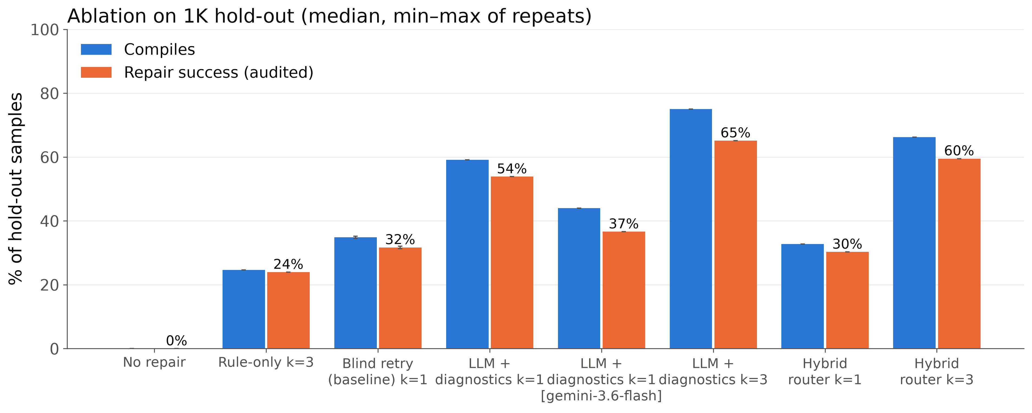
Dự phòng P6 · Ablation: biên dịch và thành công đã kiểm toán
15
Notes:
Tâm: khoảng chênh giữa cột xanh và cột cam là phần kiểm toán chặn.

Slide 16
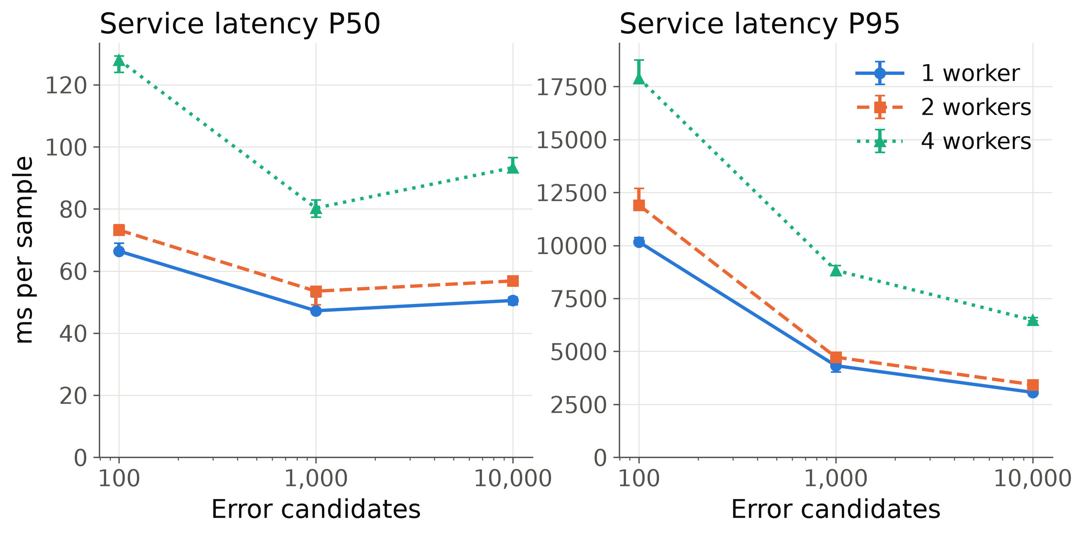
Dự phòng P7 · Độ trễ phục vụ P50 và P95 ở 3 mức dữ liệu
16
Notes:
Dũng: P50 và P95 ở 100, 1K, 10K với 1, 2, 4 worker; trung vị và min đến max của 3 lần lặp.

